Slide 1
第十五週

Slide 2
目錄
文獻
Renpy的問題改進----- xx~’
Django

Slide 3
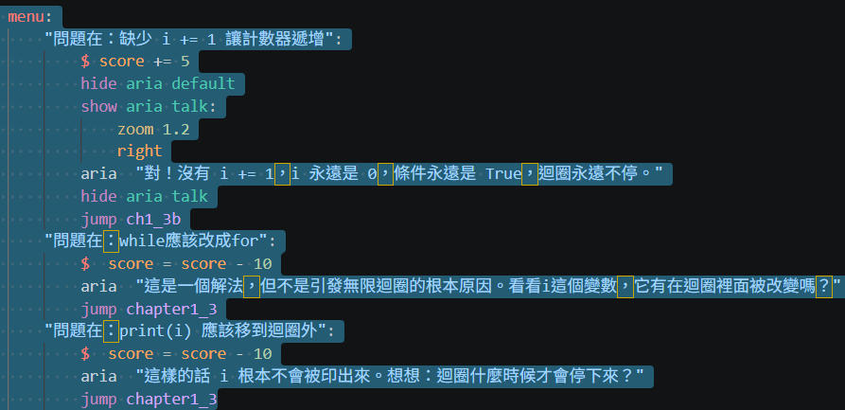
RenPy 增加扣分機制
增加扣分機制，且答錯可以重複作答，直到答對。
配分方式：扣分是答對的分數在倒扣5分。

Slide 4
RenPy 章節最後
aria "累計總得分:[score] 分。\nLayer 1密室修復完成！你做得很好。"
每章節的最後，增加了累計總得分，讓使用者可以知道已經累計的分數。
if score >= 60:
show aria talk:
right
with move
aria "最終結算得分:[score] 分!你展現了極高水準的『測試驅動思維』與『獨立應用能力』,你是真正的核心架構師!"
boss "太感謝你了!明天的週一例會,我會正式宣布晉升你為我們的首席資訊長(CIO)!現在,給自己開一罐慶祝的啤酒吧!"
"【辦公室數據密室逃脫——成功!THE END】"
else:
show aria talk:
right
with move
aria "最終結算得分:[score] 分。分數未達到標準，最終修復宣告失敗……"
"【辦公室數據密室逃脫——失敗!THE END】"
return

Slide 5
RenPy輸入答案
label chapter3_3:
"突然間,辦公室的冷氣發出劇烈運轉聲,溫度瞬間掉到 16 度,會議室的智慧燈光開始瘋狂閃爍。"
sys "【警告】總務部智慧辦公室 IoT 環控系統暴走。數據讀取到大量空值。"
aria "駭客切斷了感測器 API 的部分數據,導致系統一直讀到 None。我的程式碼沒有處理空值,直接把空值帶入計算,系統卡死了!"
p "快把你的 API 接收 Code 丟出來,我來寫資料清洗測試!"
"【全息投影提示：請輸入防呆判斷，當 data 為什麼時給予預設值 26 度？】\nif data is ____:\n data = 26"
label ch3_3_input:
python:
# 測試學生是否知道 Python 的空值型態是大寫的 None
ans_3_3 = renpy.input("請填入 Python 的空值關鍵字（注意大小寫）：", default="").strip()
.strip() :自動修剪掉字串「開頭」和「結尾」的空白字元（包括空格、換行符 \n、縮排 \t），但不會影響字串中間的空格。

Slide 6
RenPy輸入答案
if ans_3_3 == “None”:
$ score += 10
$ aria_trust += 1
show aria talk at right
aria "完美清洗！環控系統成功跳過了駭客製造的空值陷阱，冷氣和燈光恢復正常了！"
"【系統提示: API 接收正確性評測通過。Layer 3 數據密室全面解鎖!】"
jump chapter3_clear
elif ans_3_3.lower() == “null” or ans_3_3.lower() == “none”: //讓使用者輸入這兩個解答，也可以通過。
show aria talk at right
aria "注意！Python 的空值宣告與 JavaScript 或 SQL 不同，且大小寫極為嚴格！請重新檢查。"
jump ch3_3_input
else:
$ score = score - 15
show aria talk at right
aria "不行啊！錯誤的判斷式導致程式拋出 NameError 或 TypeError，系統陷入無限重啟！"
"【系統提示：扣除 15 分！目前分數：[score]】"
jump ch3_3_input

Slide 7
RenPy劇情優化
if score >= 60:
show aria talk:
right
with move
aria "最終結算得分:[score] 分!你展現了極高水準的『測試驅動思維』與『獨立應用能力』,你是真正的核心架構師!"
boss "太感謝你了!明天的週一例會,我會正式宣布晉升你為我們的首席資訊長(CIO)!現在,給自己開一罐慶祝的啤酒吧!"
"【辦公室數據密室逃脫——成功!THE END】"
else:
show aria talk:
right
with move
aria "最終結算得分:[score] 分。分數未達到標準，最終修復宣告失敗……"
"【辦公室數據密室逃脫——失敗!THE END】"
return
把劇情改成比較合理的版本。

Slide 8
RenPy名詞解釋
特性 | gTTS (Google TTS) | pyttsx3
運作原理 | 雲端架構 | 離線
網路需求 | 必須連網 | 完全離線
聲音品質 | 擬真度高、聲音自然流暢。 | 較有機械感、生硬。
執行速度 | 需要等待網路傳輸與下載時間。 | 毫秒級反應，點擊立刻發聲，速度極快。
Assert :是用來做自動化測試與內部防線。
Os.path :來處理檔案路徑、檢查檔案狀態與獲取檔案資訊。
getsize() :獲取檔案大小。
.lower() :將字串中所有的大寫英文字母，全部轉換成小寫字母。
Cv2 : 只要是有關圖片、影片、攝影機鏡頭的讀取、修改、修復、剪裁或人臉辨識，幾乎都是靠它來搞定。
threading : 可以幫你開啟好幾條平行通道，讓多個任務看起來像是同時在執行。

Slide 9
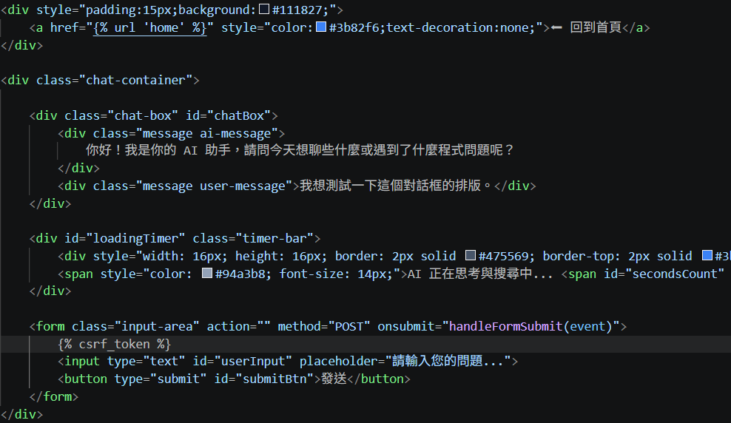
Django ai_chat.html
1.利用a href 建立一個返回首頁的連結。
2.利用div chat-container 使對話框位於置中位置。
3.先預設一些對話框在畫面中，才不會顯得突兀。
4.Id loadingTimer 用放置ai計算這個問題所需運作的時間。
5.建立 form 作為傳輸，
Onsubmit 遞交處理js函數實現async 傳輸
6. Csrf_token 預防跨站請求偽造攻擊

Slide 10
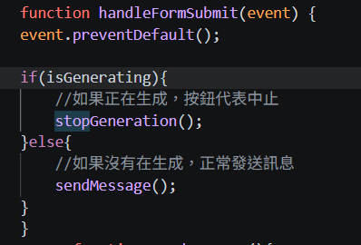
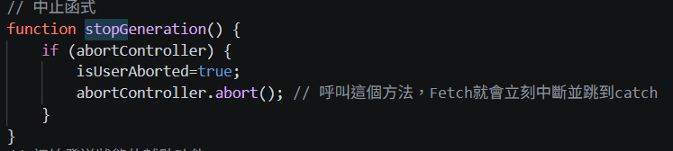
Django ai_chat.html
handleFormSubmit(event)
event.preventDefault(); 防止網頁重新整理
正在生成中按下按鈕就跑中斷功能stopGeneration
stopGeneration()
abortController 瀏覽器內建中斷連線的工具
isUserAborted 告訴系統是user自己取消的
abortController.abort();切開與後端ai伺服器的fetch連線跳到catch區塊。

Slide 11
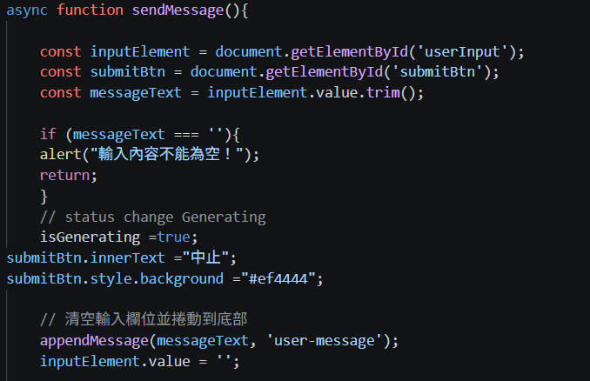
Django ai_chat.html
sendMessage()
inputElement找到前面寫的userInput輸入框
submitBtn定義發送按鈕
messageText抓取裡面文字，.trim將多餘空白刪除
isGenerating切換為生成，按鈕文字改為中止，按鈕顏色呈紅色
呼叫appendMessage秀出文字在畫面
清空輸入框

Slide 12
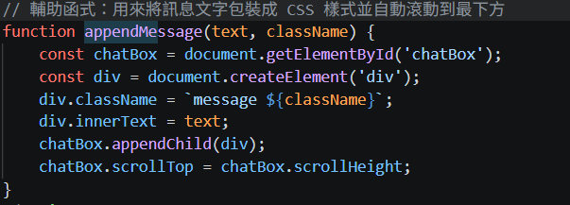
Django ai_chat.html
appendMessage(...)
取得大聊天框chatbox，創造一個全新div標籤
新對話套上class，將使用者打得字塞入對話框，將對話框放到大聊天框最後面。
最後一行，強制設定chatbox高度，當新訊息傳入將自動彈到最下面。

Slide 13
Django ai_chat.html
計時器:
1.先將元素初始化，設定timeInterval 每秒跑一次更新畫面上的秒數。
2.新增abortController 建立控制中斷機關並設定signal控制fetch請求，fetch聯絡後端傳送header:json格式以及csrf_token和body:利用stringify壓縮成json字串，和signal。
3.利用try catch finally結構
Try: If判斷，解析後端傳來的ai response訊息，確認http狀態碼是否位於200~299之間，data.reply確認裡頭是否有ai回答好的內容。
4. catch裡頭放if else判斷是由使用者中止回答還是連線失敗。
5.Finally 最後強制執行resetStatus函式。

Slide 14
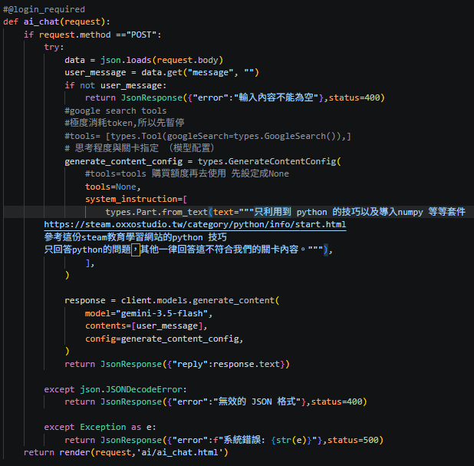
Django views.py
client=genai.Client(api_key=“”); “”裡頭放置api key
request.method == “POST”，POST進來才處理。
Except 處理一些意外情況。

Slide 15
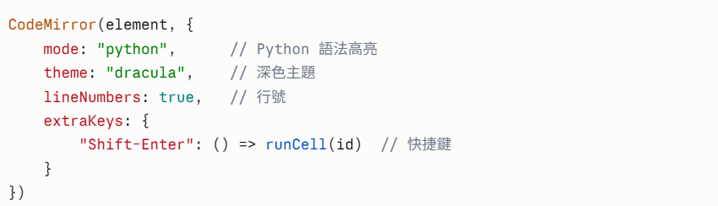
Django home.html
建立類 jupyer notebook使用技術
CodeMirror 5
程式碼編輯器函式庫，提供語法高亮、行號、自動補括號等功能。動態從 CDN 載入，
2. Pyodide
瀏覽器執行python程式的一種技術，使用者可以直接在瀏覽器執行程式
3. .ipynb組裝
前端利用JavaScript 組成符合規格的樣式

Slide 16
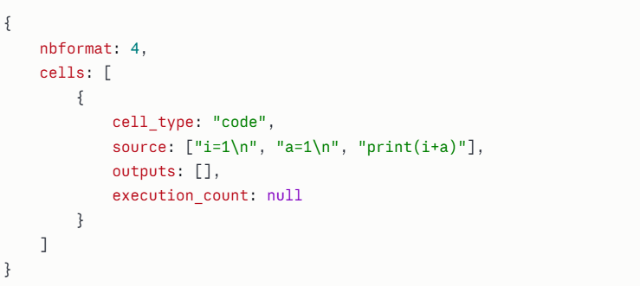
Django home.html
Js格式

Slide 17
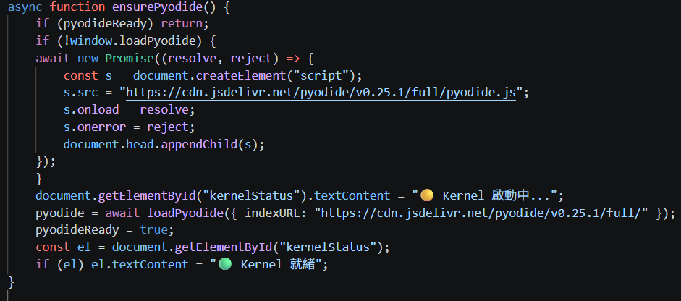
Django home.html
1.功能確保Pyodide只被載入一次，避免重複初始化浪費時間。
2.使用非同步避免，網頁載入這個導致卡住
3. Await new Promise(…):檢查 loadPyodide 函數是否已存在於瀏覽器。若不存在，就動態建立一個 <script> 標籤，從CDN下載Pyodide的主程式，等下載完成才繼續執行
4.LoadPyodide 啟動pyodide 告訴她去哪裡下載套件
5.標記初始化，if(el)適用來防呆避免使用者已切換到其他tab導致元素不存在而報錯。

Slide 18
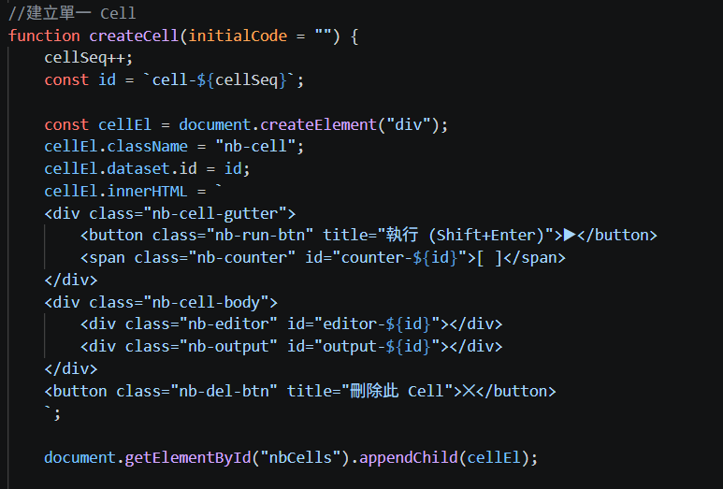
Django home.html
1.功能 動態新增一個cell，接受預設程式碼沒有就預設空字串。
2. cellSeq++:每新增一個 Cell 就把序號加一，產生唯一的 id。
3.用 JavaScript 在記憶體中建立一個 <div>，設定 CSS class 和 data 屬性，此時還沒有出現在畫面上。

Slide 19
Django home.html
4.用 template literal 一次塞入整個 Cell的 HTML 結構，分為三個區域：
左側欄nb-cell-gutter，主體nb-cell-body，右上角nb-del-btn。
5. document.getElementById("nbCells").appendChild(cellEl);
把剛建立好的Cell插入到畫面上的nbCells 容器裡，使用者才看得到。

Slide 20
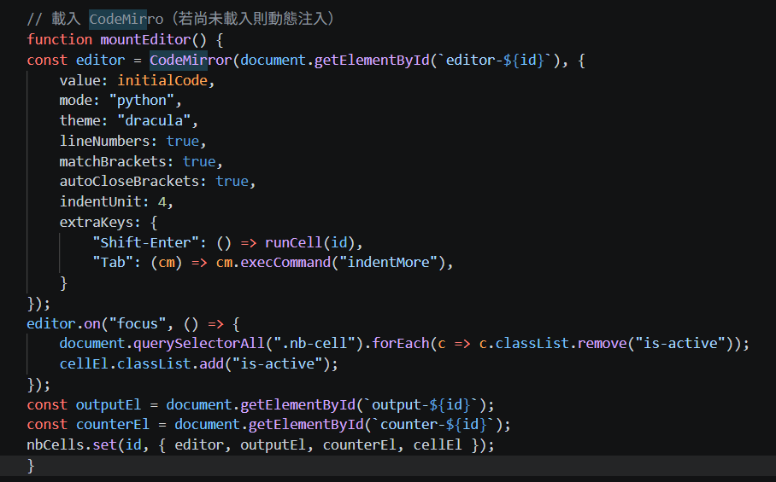
Django home.html
1.功能 把 CodeMirror 編輯器嵌入剛建立的Cell裡，並處理Cell的互動行為。
2.Editor 把CodeMirror編輯器插入到 editor-${id} 這個空 div 裡，設定各種編輯器行為。extraKeys快捷鍵設定如tab縮排shift-enter執行cell等等。
3.當使用者點進某個 Cell 時，先把所有 Cell 的藍色左邊框移除，再只對目前這個 Cell 加上藍色左邊框，視覺上標示目前在編輯哪一格。
4.把cell四大元素存入map裡，可以使用執行或提交可用id取出。

Slide 21
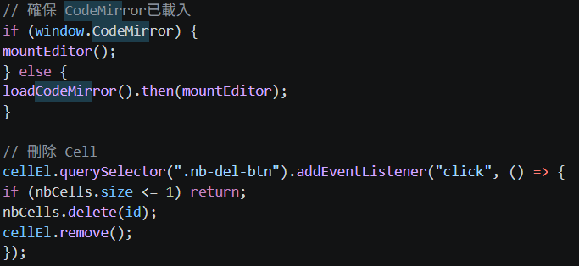
Django home.html
1.如果codemirror已經載入就直接掛載，否則先下載在掛載，避免重複下載
2.刪除cell 點擊x按鈕時刪除此cell 但至少保留一個，避免notebook變成空白。

Slide 22
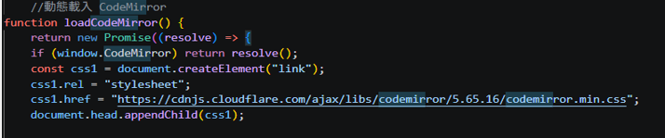
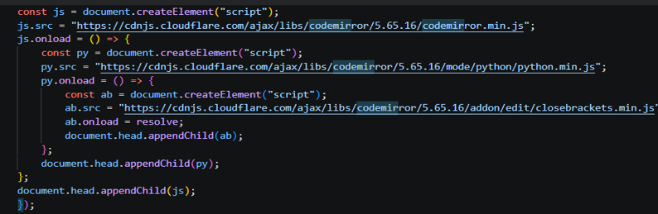
Django home.html
1.功能從 CDN 動態下載 CodeMirror 所需的所有檔案，並確保按照正確順序載入
2.套用css格式
3.js.src先載入核心提供codeMirror()函數，用onload回呼巢狀確保順序正確，前一個載完才載下一個
Py.src 核心載完才載入python語法，ab.src最後載外掛輸入(自動補)的外掛，完成後通知外部

Slide 23

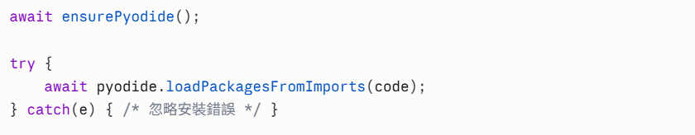
Django home.html
建立runcell 函數
功能 執行單一 Cell 的 Python 程式碼，並將結果或錯誤顯示在 Cell 下方。
取出cell 資訊
從Map裡取出這個Cell的四個元素，讀取編輯器內的程式碼，如果是空的就直接結束不執行。
先確保Python環境已啟動，然後掃描程式碼裡的import語句，自動下載需要的套件，例如程式碼有import numpy就自動安裝numpy。

Slide 24
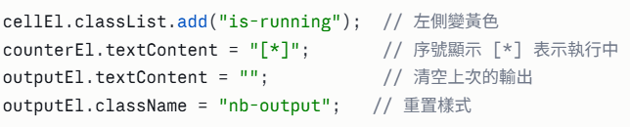
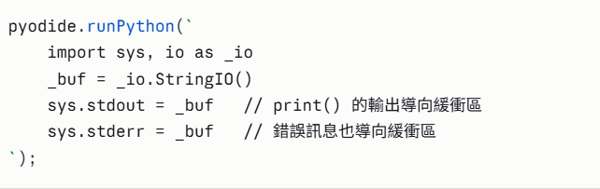
Django home.html
建立runcell 函數
視覺回饋
捕捉stdout，Python的print()預設輸出到終端機，但瀏覽器沒有終端機，所以用StringIO建立一個虛擬緩衝區來收集輸出。

Slide 25
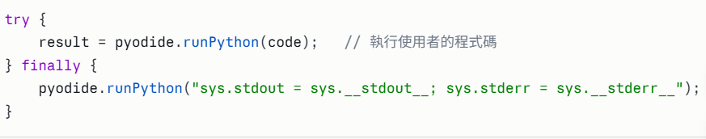
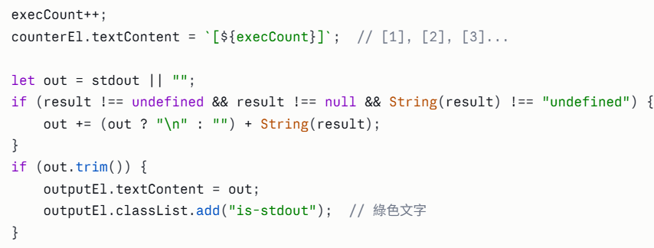
Django home.html
建立runcell 函數
finally確保不管執行成功或失敗，都會把stdout還原回正常狀態，避免影響後續執行。
Const stdout = pyodide.runPython(“_buf.getvalue()”);從緩衝區讀出print()內容
執行序號加一，合併 print() 的輸出和最後一行的回傳值，顯示為綠色文字。

Slide 26
END

